Slide 1
Теоретичні засади публічного управління в Європейському союзі
Лекція 2

Slide 2
План
1. Концептуальні основи європейського управління.
2. Основні принципи європейського управління.
3. Поняття Європейського адміністративного простору.
4. Рівні європейського управління.

Slide 3
1. Концептуальні основи європейського управління.
Концепції управління традиційно поділяють на американську, британську, німецьку, французьку. Виділяють також інші підходи до класифікації та види сучасного публічного управління, наприклад в залежності від територіальної складової це можуть бути: скандинавська, та піренейська, або південно-європейська концепції.

Slide 4
Американська школа.
Для американської концепції публічного управління характерні: максимізація ефективності за мінімальних витрат ресурсів; синхронізація адміністративних і бюджетних процесів; формування відносин співпраці між різними рівнями державного управління та пошук оптимальних форм місцевого самоврядування і розвиток теорії децентралізації. Загальною тенденцією була конвергенція державного і приватного менеджменту.

Slide 5
Британська наукова школа публічного управління.
Ознаками британських концепцій державного управління є: трактування свободи індивідума як непорушних меж, яких не може порушувати влада; концепція відповідальної перед громадою держави, проведення урядом продуманої державної політики; розгляд легітимності і авторитету влади в контексті державного управління; бачення державного управління як сфери раціональної діяльності людей з характерною дихотомією «виграш – втрата»; концепції цільового державного управління; концепція організаційної кібернетики, що трактувала державне управління як систему, що прагне до самозбереження.

Slide 6
Німецька школа публічного управління.
Найістотнішими ознаками, німецької школи державного управління є: концепція ідеального державного управління на основі жорстких бюрократичних принципів та демократичної легітимації влади; трактування державного управління як втілення «вічних» цінностей і реалізації свободи; трактування цивілізації як великого ризику, що вимагає нових інститутів; концепція соціальної ринкової економіки, в умовах якої державне управління спрямоване на регулювання економіки; концепція управління на основі структурно-функціонального аналізу конкретних функцій управлінських структур; концепція державного управління як процесу розподілу обмежених соціальних благ між антагоністичними групами впливу

Slide 7
Французька школа публічного управління.
Сформувалась під впливом: впровадження наукових принципів організації управління; концепції технократії, технодемократії та плюралістичної демократії, відповідно до якої роль держави полягає в арбітражі між групами інтересів, створенні однакових умов доступу до влади; концепції ефективного державного управління на основі розвитку децентралізації, надання певних прав опозиції та стабільності державних інститутів.

Slide 8
Також варто наголосити, що основні ідеї, програма та заходи щодо застосування інформаційних і комунікаційних технологій в державному управлінні прийняті в країнах ЄС у формі концепції електронного уряду, стратегія впровадження якої спрямована на забезпечення можливості надання державних послуг переважно через Інтернет на всіх рівнях влади. Кроком у розвитку концептуальних засад сучасного управлінського процесу стало формування концепції політичних мереж та концепції багаторівневого управління (Multilevel governance) (Г. Маркс, Т. Крістіансен, С. Пьяттоні, Дж. Стейсі, Б. Ріттбергер) як універсалізованих, зокрема, для європейського адміністративного простору.

Slide 9
Концепція інтерактивного управління
Концепція інтерактивного управління визначає багатоключові аспекти сучасного управління, зокрема, актуалізує мета-управління, як фундамент для проектів Світового Банку та Міжнародного Валютного Фонду, та управління взаємодією, як інструмент реалізації мета-управління в умовах глобалізації, локалізації та європеїзації управління.
Для переважної більшості сучасних концепцій державного управління характерна розробка нових механізмів взаємовідносин із суспільством, політиками та громадянами. Розвиток відбувається у двох напрямах: з одного боку, робляться зусилля щодо підвищення якості послуг, що надаються державою населенню, зокрема, в освіті, охороні здоров’я, соціальному страхуванні тощо, з іншого – формуються нові механізми залучення громадян до процесу прийняття та реалізації державних рішень.

Slide 10
2. Основні принципи європейського управління.
Існує декілька основних підходів щодо визначення основних принципів державного управління: правовий; політичний; управлінський.

Slide 11
Згідно правового підходу, ключовими цінностями державного управління є цінності верховенства права, захисту прав громадян. Відповідно до політичного підходу, основним завданням державного управління є оптимальне втілення волі народу, тобто державні органи повинні бути політично відповідальними та підзвітними громадянам, забезпечувати реалізацію інтересів громадян.

Slide 12
Згідно управлінському підходу, основними цінностями державного управління повинні бути ефективність, економічність та результативність. Основою використання цих трьох підходів є принцип верховенства права та принцип демократії. Як правило виділяють такі основоположні принципи публічного управління: об’єктивність, демократизм, правова впорядкованість, законність, поділ влади, публічність тощо.

Slide 13
Принцип об’єктивності публічного управління є вихідним і зумовлює необхідність підпорядкованості всіх управлінських процесів вимогам об’єктивних природних і суспільноісторичних закономірностей, та реальним можливостям громадських сил.
Принцип демократизму втілює народовладдя в державному управлінні, що вимагає встановлення постійних взаємозалежностей між суспільством і державою.
Принцип правової впорядкованості означає необхідність законодавчого визначення основних аспектів цілей, функцій, структур, процесу, самих принципів державного управління на засадах справедливості, гуманності, співробітництва, забезпечення прав людини.
Принцип законності означає функціонування і розвиток державного управління на правових підставах, що визначаються законом.
Принцип розподілу влади в публічному управлінні убезпечує владу від узурпації та тиранії шляхом поділу діяльності в галузі державного управління між гілками влади.

Slide 14
Для реалізації сучасних концепцій державного управління науковці пропонують гнучкі, достатньо широкі в інтерпретації та практичні в реалізації принципи державного управління. Принципи публічного управління, які широко застосовуються сьогодні відповідно до концепції відповідного управління, включають, зокрема, згадувані прозорість і підзвітність, участь і плюралізм, субсидіарність, ефективність та результативність, а також справедливість і доступ до послуг.

Slide 15
Розрізняють також принципи оперативні та структурні. Під оперативними принципами слід розуміти принципи, що прагматично обумовлюють процес управлінської діяльності. В європейських країнах бюрократичні процедури здійснюються на основі оперативних принципів:
– своєчасності;
– визначення термінів надання послуги;
– доступності для всіх груп населення;
– прозорості процесу надання послуги; забезпечення прав споживачів;
– персонального підходу до обслуговування клієнтів; – послідовності політики надання послуги;
– можливості без обмежень отримати доступ до необхідної достовірної інформації;
– надійності;
– передбачуваності та своєчасного інформуваннящодо змін;
– обґрунтованості ухвалюваних рішень;
– високої культури обслуговування.

Slide 16
Структурні принципи – це принципи, застосовувані за необхідності структурних змін в організації держави. Структурно-цільові принципи державного управління відображають закономірності, відносини і взаємозв’язки раціональної побудови цілей державного управління та включають в себе, зокрема, принципи: узгодженості цілей державного управління; ієрархії цілей на основі іх взаємодоповнюваності; підпорядкування приватних, локальних цілей загальним (стратегічним); перетворення результатів реалізації одних цілей в джерело інших; розподіленості цілей за функціями державного управління.

Slide 17
Розрізнюють також: загальні принципи, до яких відносять принципи системності, об’єктивності, саморегулювання, зворотного зв’язку, оптимальності, інформаційної достатності, еволюціонізму, демократизму, гласності, змагальності, провідної ланки, стимулювання; приватні принципи, що застосовуються в різних підсистемах чи сферах суспільства, зокрема, економічній, соціально-політичній, духовній; принципи, використовувані при аналізі різних суспільних явищ, організацій, інститутів; організаційнотехнологічні, в число яких входять принципи єдиноначальності, поєднання центрального, регіонального та місцевого управління, конкретності, розподілу праці, принципи ієрархії, єдності розпорядництва, делегування повноважень.

Slide 18
Таким чином назагал, принципи управління зводяться до принципів ефективного керівництва. Засади сучасного європейського управління обумовлюють акцент на організаційних принципах, що забезпечують чіткість та результативність управлінських процедур на основі компетентності та відповідальності державних службовців.

Slide 19
3. Поняття Європейського адміністративного простору.
Результатом політичної, економічної, юридичної і культурної діяльності Європейського Союзу став процес формування єдиного європейського адміністративного простору внаслідок взаємодії норм і інститутів країн учасниць Європейського Союзу.
Публічне управління завжди було внутрішньою справою для держав-членів ЄС, хоча національні державні адміністрації повинні виконувати директиви ЄС і рекомендацій таким чином, щоб європейські громадяни мали змогу користуватися правами, наданими їм відповідно до договорів ЄС, незалежно від країни, в якій вони живуть. ЄС зацікавлений в тому, щоб кожна національна адміністрація мала порівняння щодо якості та професіоналізму, а, отже, адміністративних можливостей держав-членів.

Slide 20
Європейська комісія запровадила політику вирівнювання публічного управління країн-членів ЄС з принципами та стандартами, які вже запроваджені в державному управлінні «старих» членів ЄС.
Основна увага в оцінках систем управління на горизонтальних рівнях передбачала наявність у нових держав-членів ЄС та держав-кандидатів адміністративних систем, здатних забезпечити імплементацію на національному рівні, відповідно Копенгагенським і Мадридським критеріям членства в ЄС.

Slide 21
Горизонтальні системи управління в країнах-кандидатах повинні були відповідати певним вимогам, які мають вирішальне значення для надійної роботи всієї адміністрації, в тому числі в галузі законодавства ЄС. Однак відсутність загального законодавства ЄС, застосовуваного в галузі публічного управління та адміністрації, створювала проблеми. Тим не менше, упродовж певного часу було досягнуто широкого консенсусу з ключових критеріїв, які на сьогоднішній день можна розглядати як частину законодавства ЄС і які можуть бути згруповані в наступні чотири категорії:
1. Верховенство закону, тобто правова визначеність та передбачуваність адміністративних дій та управлінських рішень, відповідно до принципів законності та поваги законних очікувань фізичних осіб.
2. Відкритість та прозорість, спрямовані на забезпечення раціонального контролю адміністративних процесів і результатів та їх відповідності заздалегідь встановленим правилам.
3. Відповідальність державного управління, адміністративної, законодавчої чи судової влади щодо забезпечення дотримання законності.
4. Ефективність використання державних ресурсів; ефективність в досягненні політичних цілей, встановлених законодавством, та в забезпеченні дотримання законодавства.

Slide 22
Основні конституційні правові документи Європейського Союзу не передбачають конкретну модель публічного управління, але деякі важливі адміністративно-правові принципи, які вже вказані в Римському договорі, такі як право на судовий перегляд адміністративних рішень, прийнятих інститутами ЄС (ст. 173) якщо зобов’язання дають підстави для управлінських рішень ЄС (ст. 190).
На пропозицію Європейського омбудсмена Європейським Парламентом у 2001 р. був прийнятий Кодекс належної адміністративної поведінки для установ і органів ЄС.
Свободи, прийняті в Римському договорі, а саме: вільний рух товарів, послуг, людей і капіталу, означають, що національні органи публічного управління держав-членів повинні працювати таким чином, щоб уможливити реалізацію цих свобод ефективним у всіх відносинах способом. Попри те, що кожна держава-член має повну свободу приймати рішення щодо шляхів і засобів досягнення результатів, передбачених у договорах, існують загальні засоби і принципи та розроблені в рамках Союзу адміністративні та організаційні механізми і структури, необхідні у зв’язку з великою різноманітністю установ у різних країнах-членах. Очевидно, існує ряд факторів, що ведуть до конвергенції в публічній адміністрації.

Slide 23
Постійна взаємодія між публічними службовцями держав-членів та службовців ЄС послужила стимулом для встановлення спільних стандартів щодо результатів політики, передбачених у договорах та інших законодавчих актах ЄС. Система критеріїв щодо готовності країни до вступу в ЄС та щодо відповідності їх адміністративних систем вимогам Європейського адміністративного простору визначалась наступним чином:
– Копенгаген, 1993: стабільність інститутів, що гарантують демократію, верховенство закону і права людини;
– Мадрид, 1995: готовність адміністративних і судових структур щодо імплементації законодавства ЄС і його ефективного здійснення;
– Люксембург, 1997: зміцнення й удосконалення державних інституцій щодо їх надійності;
– Гельсінкі, 1999: зобов’язання країн-кандидатів поділяти цінності та цілі Європейського Союзу, викладені у договорах.

Slide 24
4. Рівні європейського управління.
1. Наднаціональний рівень європейського управління. Варто звернути увагу, що прийняті у форматі саміту міждержавні рішення означають добровільну згоду глав державчленів на делегування певного сегменту публічного управління на вищий наднаціональний загальноєвропейський рівень. Три інституції ЄС – Єврокомісія, Європарламент, Рада (міністрів) ЄС – виражають наднаціональну складову і кожна із цих інституцій асоціюється із виконанням певних загальноєвропейських функцій (Рада – як головний орган прийняття рішень, Єврокомісія – як виконавчий орган і Європарламент – як представницький).

Slide 25
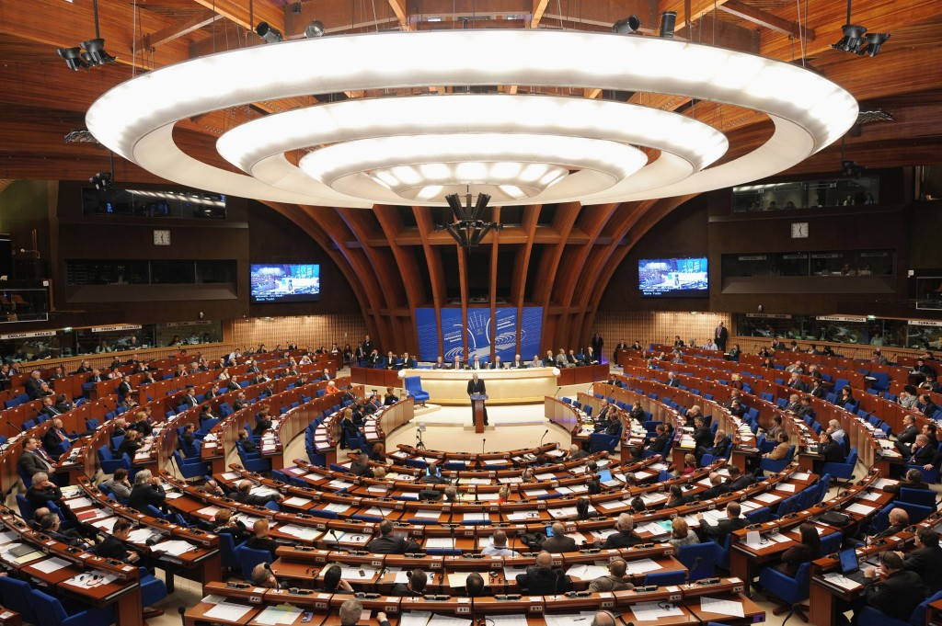
Рада ЄС
Рада ЄС (Council of the European Union) забезпечує узгодженість національних інтересів держав-членів ЄС із завданнями та цілями Європейської Спільноти. Поділ голосів у Раді міністрів здійснено таким чином, щоб зробити неможливим блокування рішень окремими державами.

Slide 26
Єврокомісія
Єврокомісія, яку вважають виконавчим органом ЄС або неформально називають «двигуном європейської інтеграції», виражає наднаціональну складову ЄС. Але принцип її формування із двадцяти семи незалежних членів (по одному від кожної країни-члена), делегованих на п’ятирічний термін за згоди своїх національних урядів, також дає певні підстави говорити про міждержавну складову.

Slide 27
Європарламент
Наднаціональний вимір характеризує і Європарламент, оскільки його депутати представляють все понад півмільярдне населення Євросоюзу і формують фракції за партійним принципом. Інституційна модель урядування в ЄС, в тій формі, у якій вона визначається Єдиним Європейським актом і Лісабонською угодою, ознаменована певними особливостями, які суттєво відрізняють її від національних систем:
1) наявністю двох типів міждержавних і наднаціональних інститутів; особи, що входять до органів першого типу (Рада міністрів), діють як офіційні представники держав членів, а другого (Єврокомісія) – діють як незалежні особи, що не пов’язані з державами, які їх делегували;
2) відсутністю розподілу на законодавчу та виконавчу гілку влади (законодавчі повноваження розподілені між Радою та Парламентом, а виконавчі – між Радою та Комісією);
3) відсутності вертикальних структур управління та центрального регулюючого органу.

Slide 28
Національний рівень європейського управління
Національний і європейський рівні управління передбачають чіткий розподіл компетенції між Європейським Союзом та державами-членами. У винятковій компетенції Союзу перебувають питання митного союзу, конкуренції на внутрішньому ринку, монетарної політики в зоні євро, збереження біологічних ресурсів моря. До спільної (розділеної) компетенції Союзу та держав-членів зараховано окремі питання соціальної політики; проблеми економічної й територіальної єдності; питання сільського господарства, рибальства й захисту довкілля, а також питання захисту інтересів споживачів, управління транспортними, телекомунікаційними й енергетичними мережами. Передбачається узгодженість зусиль держав-членів у боротьбі з тероризмом, організованою злочинністю, корупцією, незаконною торгівлею наркотиками, сексуальною експлуатацією та відмиванням грошей. Міждержавне співробітництво зберігається у сферах промисловості, культури, туризму, освіти, спорту й цивільної оборони.

Slide 29
Регіональний (локальний) рівень управління
Основою здійснення європейського управління на регіональному та локальному рівнях є правовий та організаційний принцип субсидіарності, який полягає у необхідності вирішення задач на найнижчому, найбільш віддаленому від влади, рівні за умови, що ці задачі можуть бути на ньому ефективно вирішені. Відповідно, кожен вищий рівень вирішує ті задачі, які не можуть бути вирішені на нижчих рівнях. Даний принцип було зафіксовано у 1985 р. ст. 4 Європейської хартії місцевого самоврядування. Європейський Союз запровадив принцип субсидіарності Маастрихтським договором і розвинув в подальших поправках до Договору про створення ЄС.

Slide 30
Мережевне управління та неурядові структури
Складна система взаємодії наднаціональних, міждержавних і національних чинників в управлінні Європейського Союзу привертає підвищену увагу до концепцій, які вибудовуються навколо поняття політичних мереж (policy networks), під якими здебільшого розуміють складне поєднання стабільних, децентралізованих, неієрархічних відносин між різними за своєю соціальною природою акторів, що обмінюються ресурсами заради досягнення спільної мети. На сьогодні у Європейському Союзі діє близько тридцяти агентств, хоча називають їх по-різному – центр, бюро, фундація тощо. Усі агентства залежно від повноважень, партнерів або клієнтів можна поділити на чотири категорії: 1) децентралізовані агентства; 2) регуляторні; 3) виконавчі; 4) органи Євроатому.

